Slide 1

BASE DE DATOS AVANZADAS II
PROFESORES DEL CURSO

Slide 2

Logro del Curso
Al terminar el curso, el alumno crea aplicaciones que den soporte a distintos procesos de negocio utilizando el lenguaje de base datos Oracle PL/SQL mediante las herramientas SQL/PLUS, SQL Developer u otras. También implementa mecanismos básicos de administración de base de datos.

Slide 3
Fórmula de Evaluación
La fórmula que se ingresa en el sistema es la siguiente:
Donde :
PF = Promedio Final
LP1 = Exámen Parcial
LF1 = Exámen Final
LC = Evaluación Continua
NA1 = Nota Actitudinal
Notas :
La nota mínima aprobatoria es 13.
La nota más baja de las cuatro LC (evaluaciones continuas de laboratorio) se elimina.
PF = 15% C1 +20%C2 + 25C3+ 10%(NA1) + 30%(LF1)

Slide 4

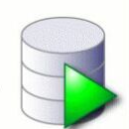





Herramientas y Recursos
Sqlplus
Oracled Sql Developer
Manual del Curso
Guías de Laboratorio (cuando sea factible)
PPT’s del curso
Recursos en Internet
Oracle Enterprise Edition11g R2

Slide 5

Introducción a Oracle
INTRODUCCION
Ing. Marcos Montesinos Yarlequé
(pmmontes@cibertec.edu.pe)

Slide 6

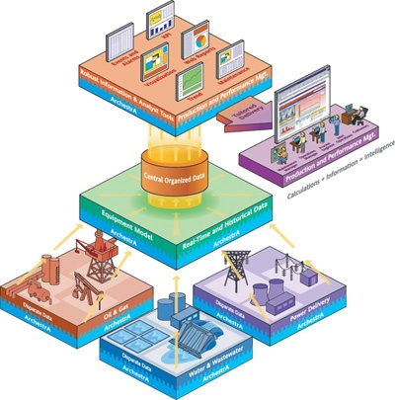
Un gestor de base de datos o sistema de gestión de base de datos (SGBD o DBMS) Es un conjunto de programas que permiten crear y mantener una base de datos, asegurando su integridad, confidencialidad y seguridad, por tanto deben permitir:
Definir una base de datos
Construir la base de datos
Manipular la base de datos

Slide 7
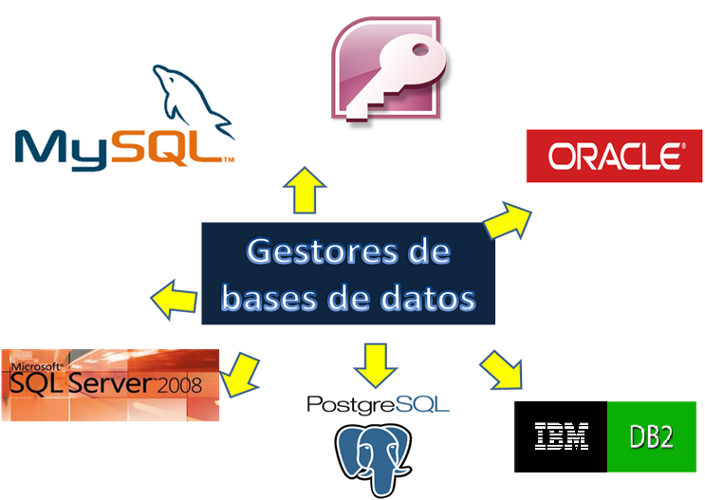

Slide 8


Slide 9

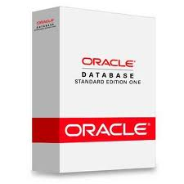
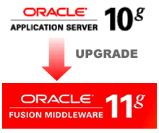

Introdujo al mercado el primer RDBMS basado en el modelo relacional de IBM y utilizando el IBM structured query language (SQL).
Sus productos van desde Gestores de bases de datos hasta sistemas de gestión. Cuenta además, con herramientas propias de desarrollo para realizar potentes aplicaciones.

Slide 10




Slide 11
Enlaces Relacionados
http://www.oracle.com/index.html
http://www.mastermagazine.info/articulo/11730.php
http://oracledbacr.blogspot.com/2012/09/curiosidades-sobre-el-oracle-openworld.html

